Slide 1
19-2
This work is licensed under a Creative Commons Attribution-Sharealike 4.0 International License.
Please add this statement to all the videos you create.
English Bible quotes are from the World English Bible US, which is in the public domain.
Notes:
Ch
19 David
1. Two Kings - 2 Samuel 2:4; 2:8-9; 3:1; 4:5 - 5:4 (Top)
2. Return of the ark to the city of David - 2 Sam 6:1-23 (Right Center)
3. David's reception of Mephibosheth - 2 Sam 9 (Right Bottom)
4. David, Bath-sheba and Uriah - 2 Sam 11 (Center Bottom)
5. Nathan confronts David - 2 Sam 12:1-14 (Left Bottom)
6. Solomon is born - 2 Sam 12:15-25 (Left Center)

Slide 2
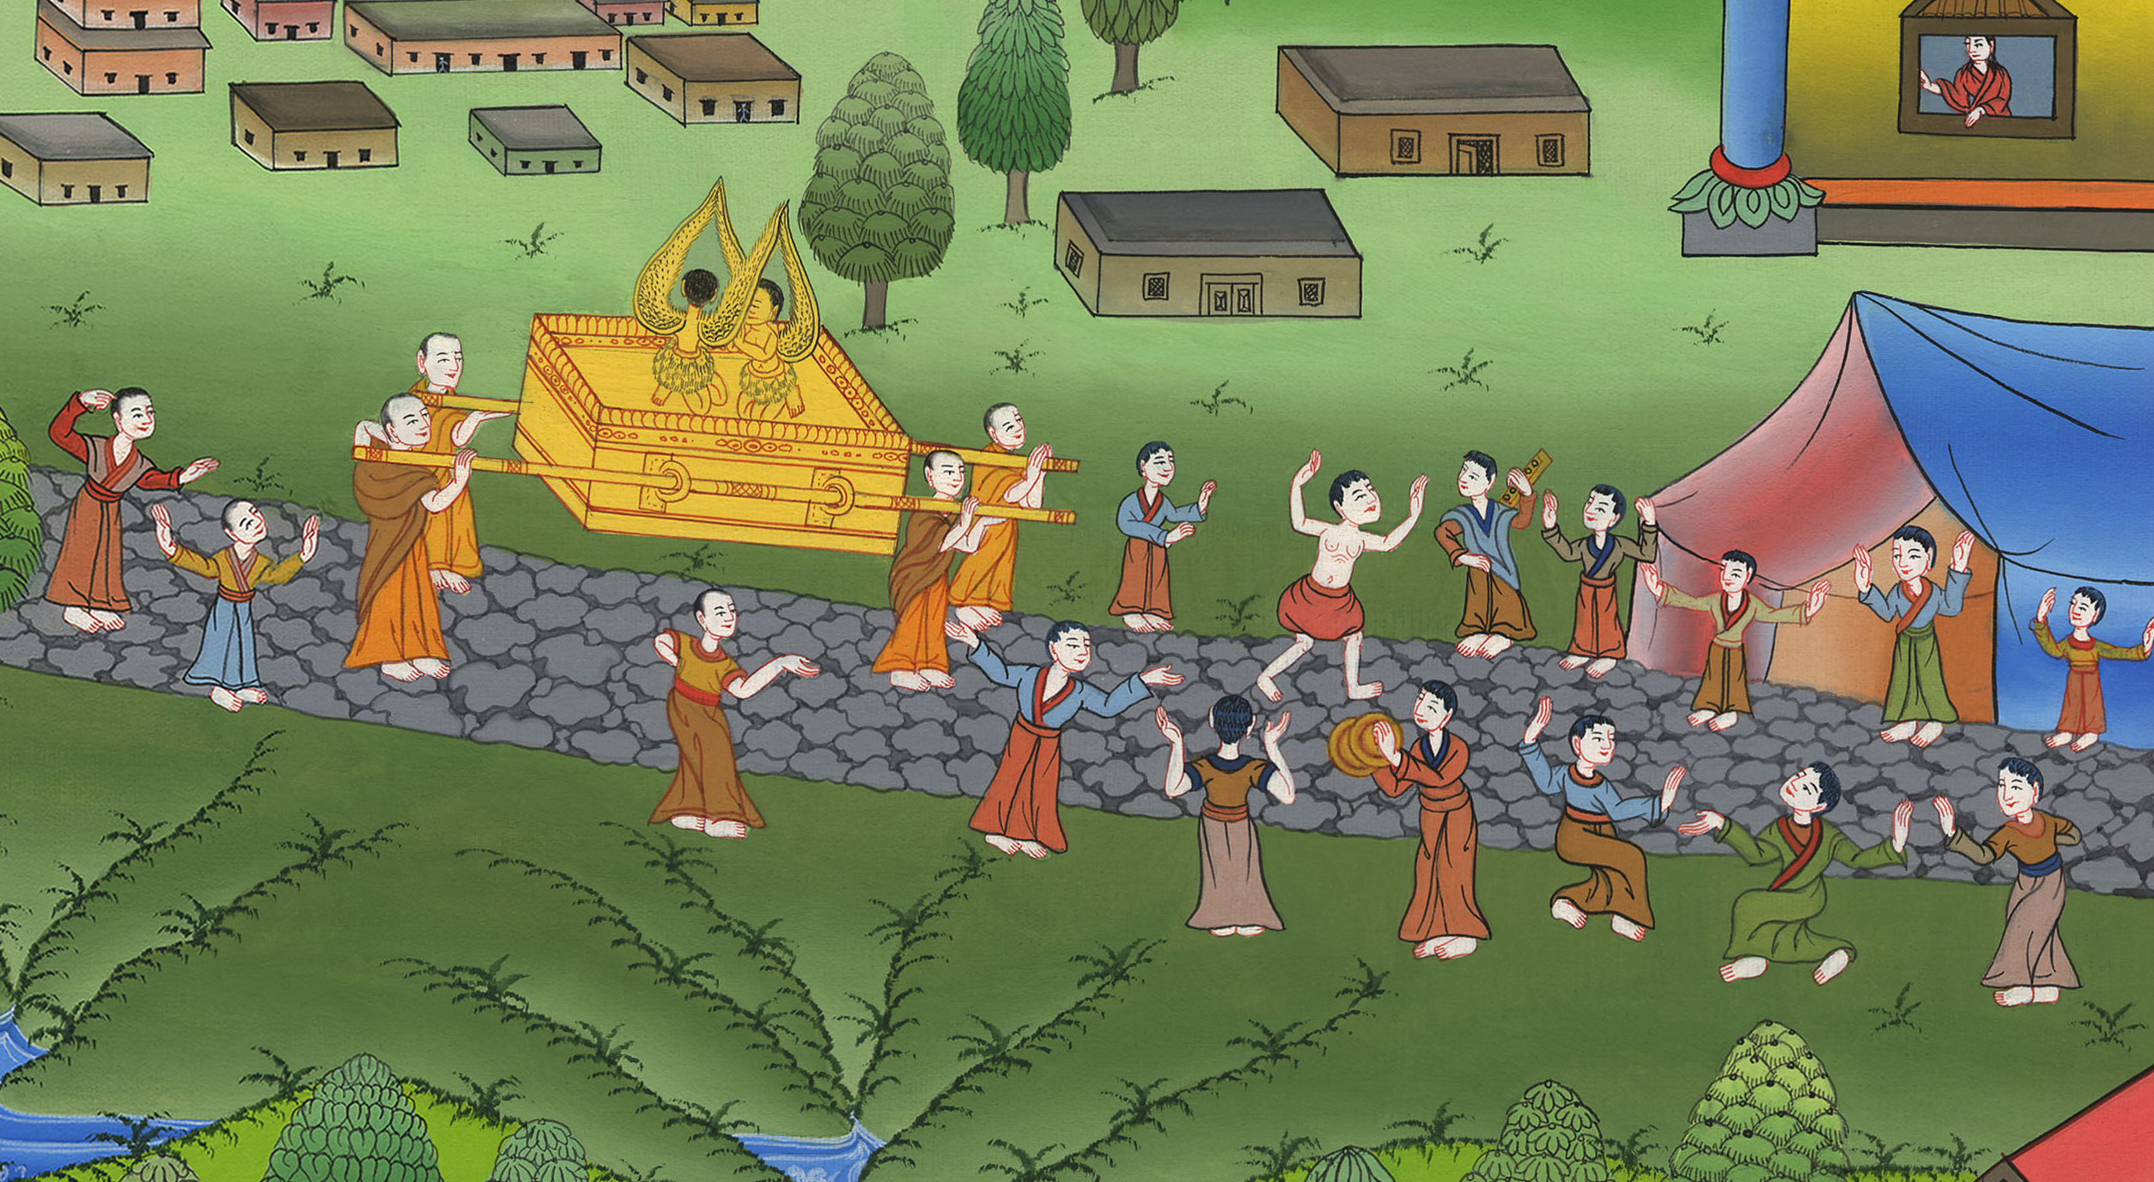
दाऊद के नगर में सन्दूक की वापसी – 2 शमूएल 6:1-23
This work is licensed under a Creative Commons Attribution-ShareAlike 4.0 International License

Slide 3
Return of the ark to the city of David - 2 Samuel 6:1-23
दाऊद के नगर में सन्दूक की वापसी –
2 शमूएल 6:1-23

Slide 4
दाऊद के नगर में सन्दूक की वापसी – 2 शमूएल 6:1-23

Slide 5
2And he and all his troops set out for Baale of Judah to bring up from there the ark of God, which is called by the Name— the name of the Lord of Hosts, who is enthroned between the cherubim that are on it.
2 तब दाऊद और जितने लोग उसके संग थे, वे सब उठकर यहूदा के बाले नामक स्थान से चले, कि परमेश्वर का वह सन्दूक ले आएँ, जो करूबों पर विराजनेवाले सेनाओं के यहोवा का कहलाता है।

Slide 6
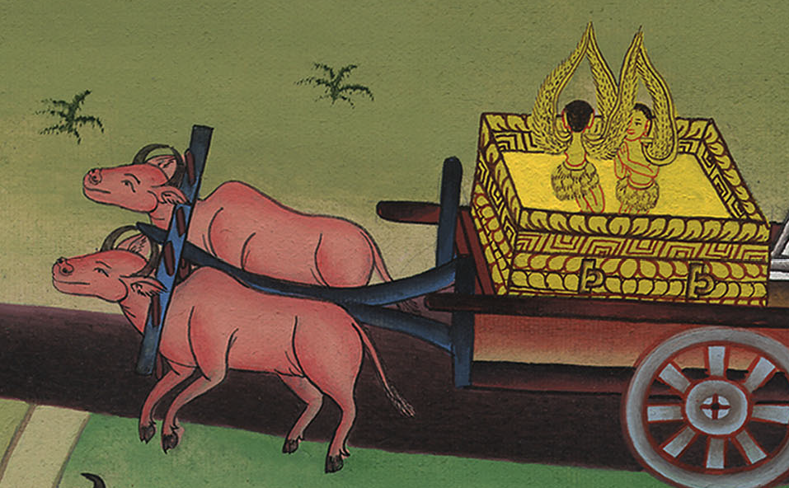
2 शमूएल 6:2

Slide 7
3They set the ark of God on a new cart and brought it from the house of Abinadab, which was on the hill. Uzzah and Ahio, the sons of Abinadab, were guiding the new cart,
3 तब उन्होंने परमेश्वर का सन्दूक एक नई गाड़ी पर चढ़ाकर टीले पर रहनेवाले अबीनादाब के घर से निकाला; और अबीनादाब के उज्जा और अह्यो नामक दो पुत्र उस नई गाड़ी को हाँकने लगे।

Slide 8
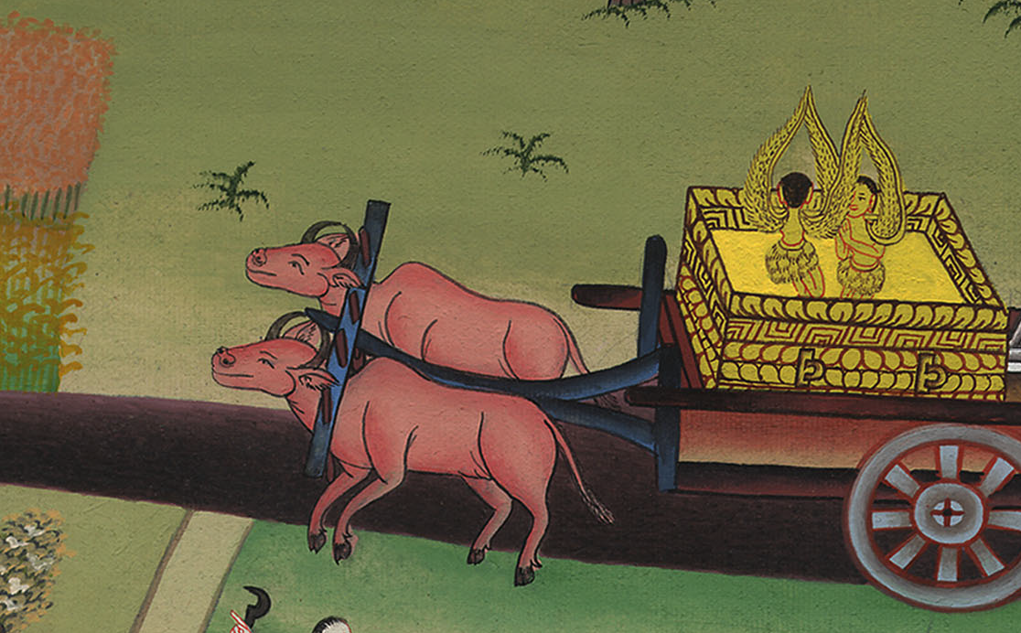
2 शमूएल 6:3

Slide 9
5David and all the house of Israel were celebrating before the Lord with all kinds of wood instruments, harps, stringed instruments, tambourines, sistrums, and cymbals.
5 दाऊद और इस्राएल का समस्त घराना यहोवा के आगे सनोवर की लकड़ी के बने हुए सब प्रकार के बाजे और वीणा, सारंगियाँ, डफ, डमरू, झाँझ बजाते रहे।

Slide 10
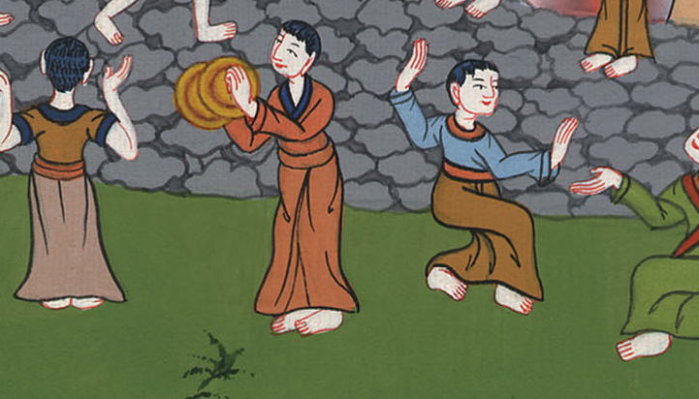
2 शमूएल 6:5

Slide 11
6When they came to the threshing floor of Nacon, Uzzah reached out and took hold of the ark of God, because the oxen had stumbled.
6 जब वे नाकोन के खलिहान तक आए, तब उज्जा ने अपना हाथ परमेश्वर के सन्दूक की ओर बढ़ाकर उसे थाम लिया, क्योंकि बैलों ने ठोकर खाई थी।

Slide 12
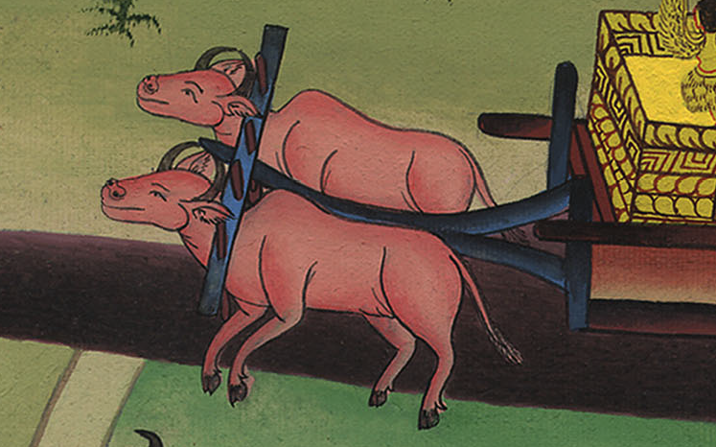
2 शमूएल 6:6

Slide 13
7And the anger of the Lord burned against Uzzah, and God struck him down on the spot for his irreverence, and he died there beside the ark of God.
7 तब यहोवा का कोप उज्जा पर भड़क उठा; और परमेश्वर ने उसके दोष के कारण उसको वहाँ ऐसा मारा, कि वह वहाँ परमेश्वर के सन्दूक के पास मर गया।

Slide 14
2 शमूएल 6:7

Slide 15
9That day David feared the Lord and asked, “How can the ark of the Lord ever come to me?”
9 और उस दिन दाऊद यहोवा से डरकर कहने लगा, “यहोवा का सन्दूक मेरे यहाँ कैसे आए?”

Slide 16
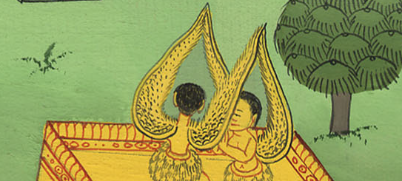
2 शमूएल 6:9

Slide 17
10So he was unwilling to move the ark of the Lord to the City of David; instead, he took it aside to the house of Obed-edom the Gittite.
10 इसलिए दाऊद ने यहोवा के सन्दूक को अपने यहाँ दाऊदपुर में पहुँचाना न चाहा; परन्तु गतवासी ओबेदेदोमa के यहाँ पहुँचाया।

Slide 18
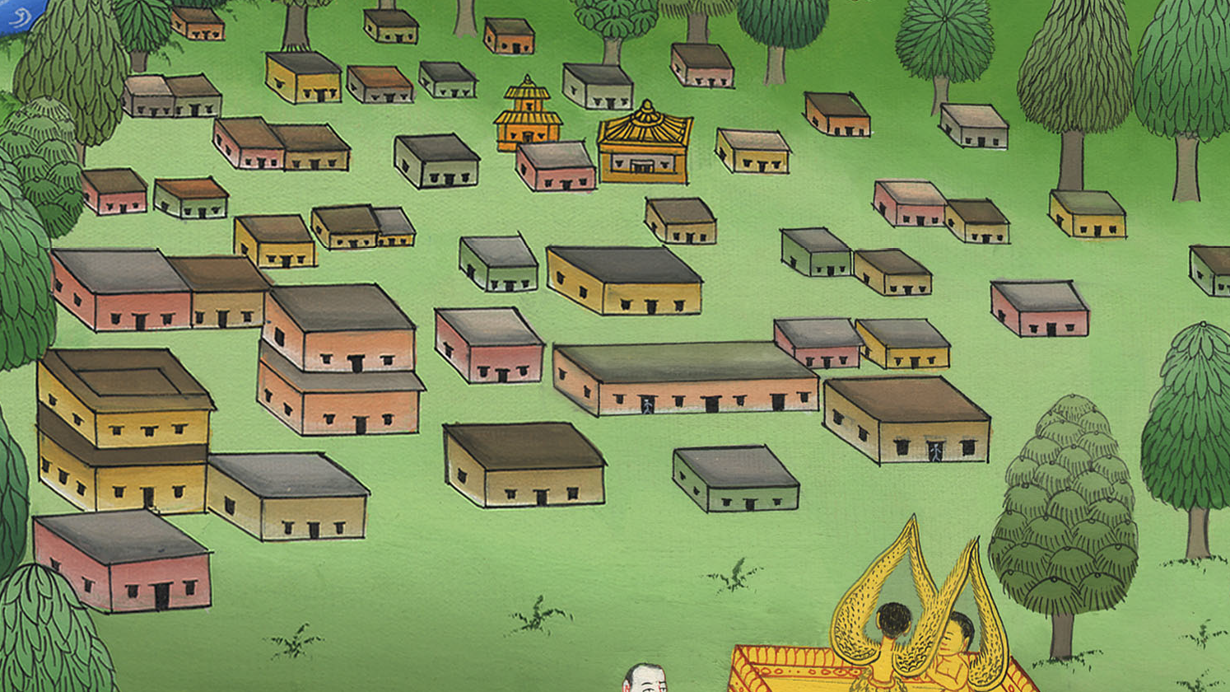
2 शमूएल 6:10

Slide 19
11Thus the ark of the Lord remained in the house of Obed-edom the Gittite for three months, and the Lord blessed him and all his household.
11 यहोवा का सन्दूक गतवासी ओबेदेदोम के घर में तीन महीने रहा; और यहोवा ने ओबेदेदोम और उसके समस्त घराने को आशीष दी।

Slide 20
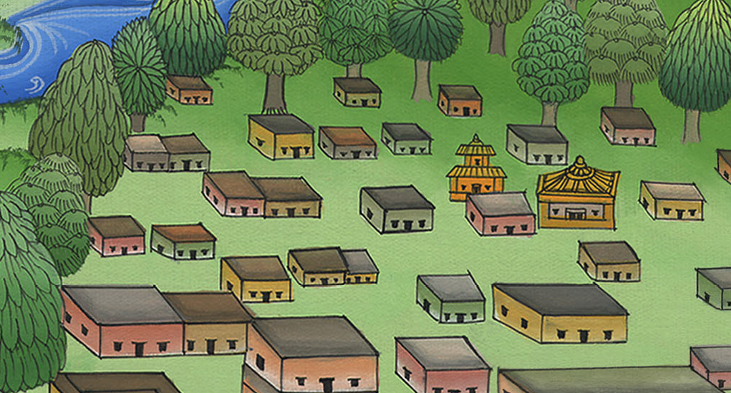
2 शमूएल 6:11

Slide 21
12King David was told, “The Lord has blessed the family of Obed-Edom. He has also blessed everything that belongs to him. That’s because the ark of God is in Obed-Edom’s house.”
12 तब दाऊद राजा को यह बताया गया, कि यहोवा ने ओबेदेदोम के घराने पर, और जो कुछ उसका है, उस पर भी परमेश्वर के सन्दूक के कारण आशीष दी है।

Slide 22
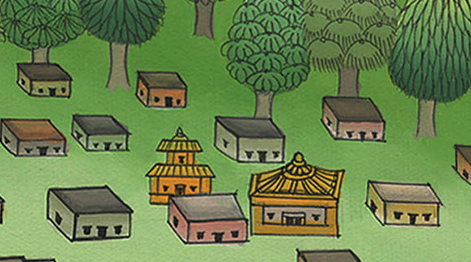
2 शमूएल 6:12

Slide 23
…So David went and had the ark of God brought up from the house of Obed-edom into the City of David with rejoicing.
…तब दाऊद ने जाकर परमेश्वर के सन्दूक को ओबेदेदोम के घर से दाऊदपुर में आनन्द के साथ पहुँचा दिया।

Slide 24
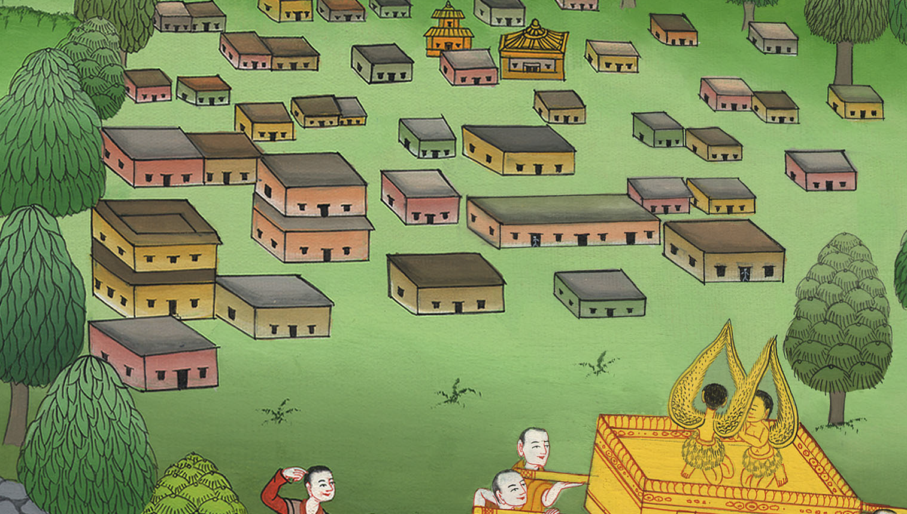
2 शमूएल 6:12

Slide 25
(This time they carried the ark in the way God had instructed Moses) 13When those carrying the ark of the Lord had advanced six paces, he sacrificed an ox and a fattened calf.
(इस बार वे सन्दूक को उसी प्रकार ले गये जिस प्रकार परमेश्वर ने मूसा को निर्देश दिया था)
13 जब यहोवा का सन्दूक उठानेवाले छः कदम चल चुके, तब दाऊद ने एक बैल और एक पाला पोसा हुआ बछड़ा बलि कराया।

Slide 26
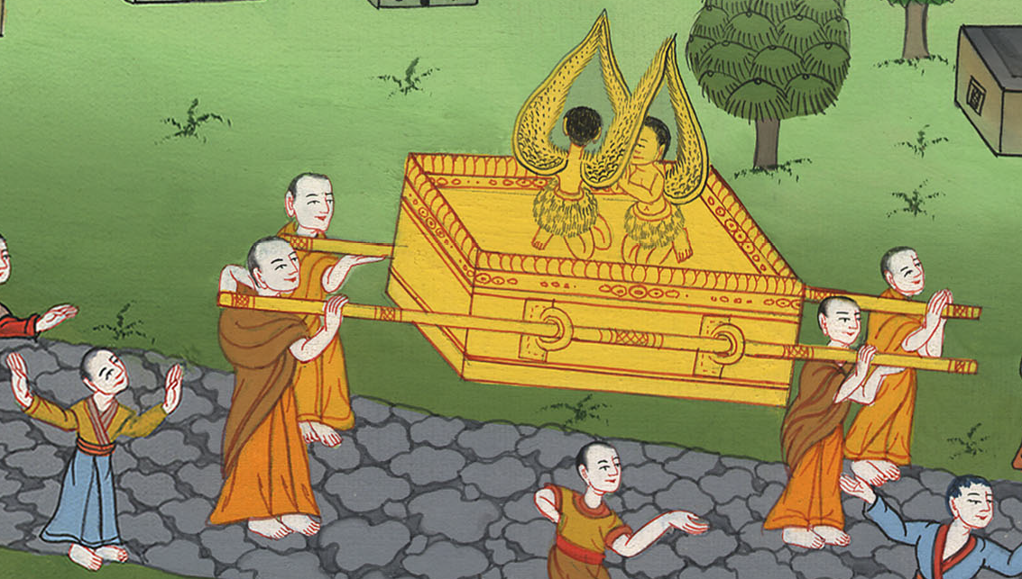
2 शमूएल 6:13

Slide 27
(Moses had given instructions how the ark was to be carried)
(मूसा ने निर्देश दिया था कि सन्दूक को कैसे ले जाना है)

Slide 29
14And David, wearing a linen ephod, danced with all his might before the Lord,
14 और दाऊद सनी का एपोद कमर में कसे हुए यहोवा के सम्मुख तन मन से नाचता रहा।

Slide 30
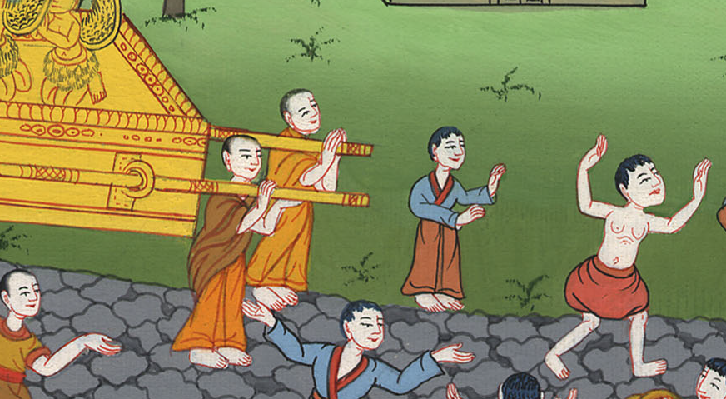
2 शमूएल 6:14

Slide 31
15while he and all the house of Israel brought up the ark of the Lord with shouting and the sounding of the ram’s horn.
15 अतः दाऊद और इस्राएल का समस्त घराना यहोवा के सन्दूक को जयजयकार करते और नरसिंगा फूँकते हुए ले चला।

Slide 32
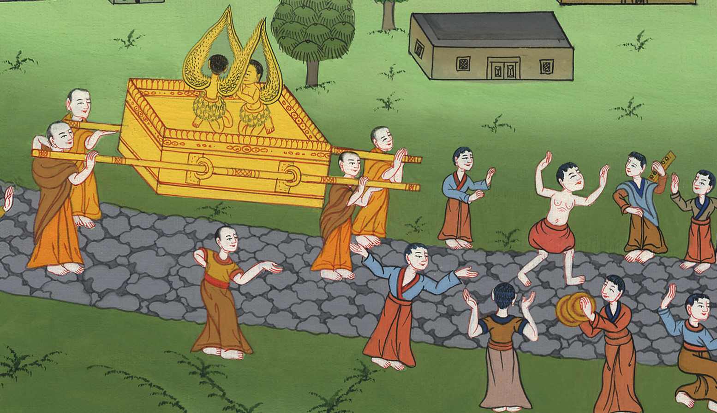
2 शमूएल 6:15

Slide 33
16As the ark of the Lord was entering the City of David, Saul’s daughter Michal looked down from a window and saw King David leaping and dancing before the Lord, and she despised him in her heart.
16 जब यहोवा का सन्दूक दाऊदपुर में आ रहा था, तब शाऊल की बेटी मीकल ने खिड़की में से झाँककर दाऊद राजा को यहोवा के सम्मुख नाचते कूदते देखा, और उसे मन ही मन तुच्छ जानाb।

Slide 34
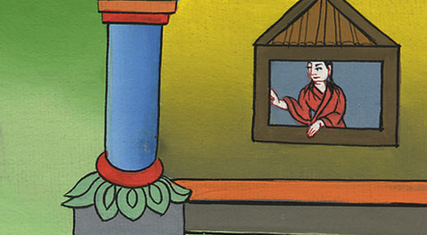
2 शमूएल 6:16

Slide 35
17So they brought the ark of the Lord and set it in its place inside the tent that David had pitched for it. Then David offered burnt offerings and peace offerings before the Lord.
17 और लोग यहोवा का सन्दूक भीतर ले आए, और उसके स्थान में, अर्थात् उस तम्बू में रखा, जो दाऊद ने उसके लिये खड़ा कराया था; और दाऊद ने यहोवा के सम्मुख होमबलि और मेलबलि चढ़ाए।

Slide 36
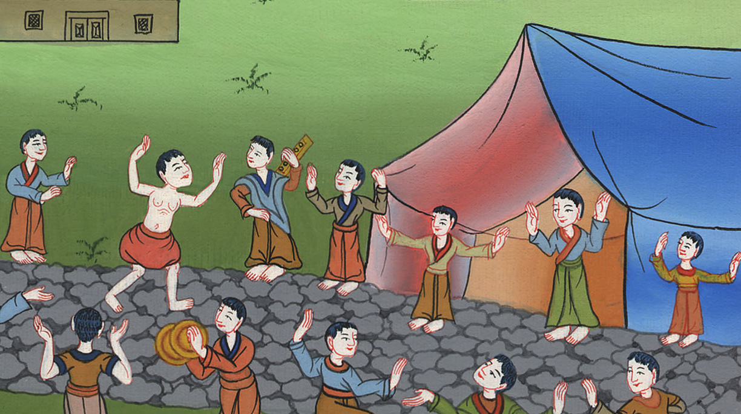
2 शमूएल 6:17

Slide 37
20As soon as David returned home to bless his own household, Saul’s daughter Michal came out to meet him. “How the king of Israel has distinguished himself today!” she said. “He has uncovered himself today in the sight of the maidservants of his subjects, like a vulgar person would do.”
20 तब दाऊद अपने घराने को आशीर्वाद देने के लिये लौटा और शाऊल की बेटी मीकल दाऊद से मिलने को निकली, और कहने लगी, “आज इस्राएल का राजा जब अपना शरीर अपने कर्मचारियों की दासियों के सामने ऐसा उघाड़े हुए था, जैसा कोई निकम्मा अपना तन उघाड़े रहता है, तब क्या ही प्रतापी देख पड़ता था!”

Slide 38
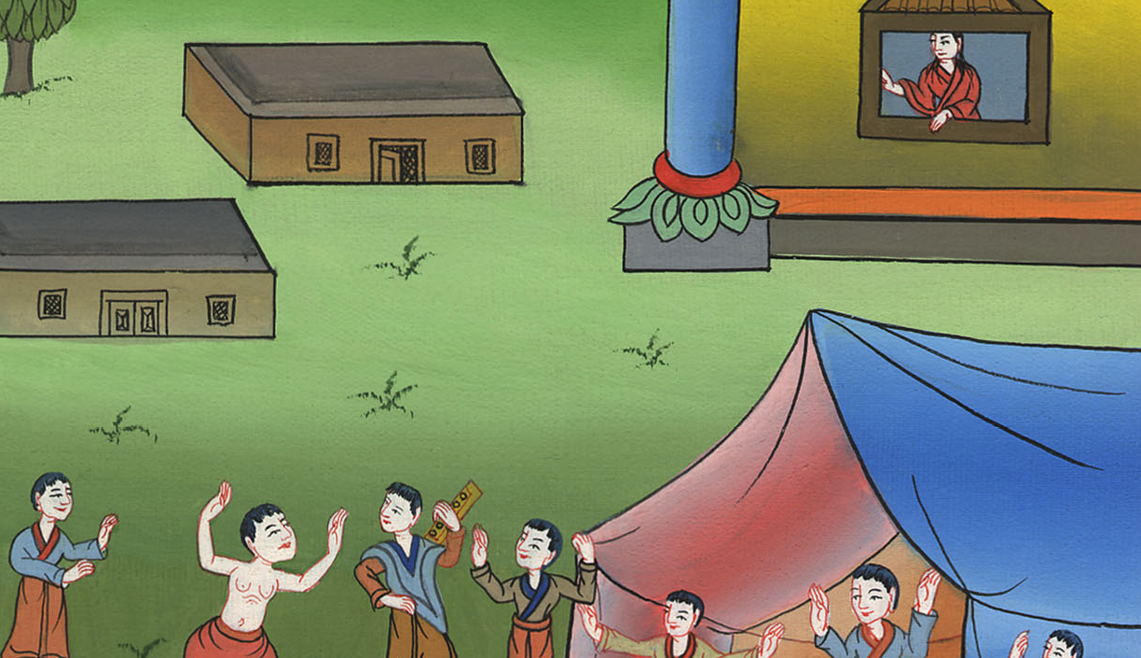
2 शमूएल 6:20

Slide 39
21But David said to Michal, “I was dancing before the Lord, who chose me over your father and all his house when He appointed me ruler over the Lord’s people Israel. I will celebrate before the Lord,
21 दाऊद ने मीकल से कहा, “यहोवा, जिसने तेरे पिता और उसके समस्त घराने के बदले मुझ को चुनकर अपनी प्रजा इस्राएल का प्रधान होने को ठहरा दिया है, उसके सम्मुख मैं ऐसा नाचा—और मैं यहोवा के सम्मुख इसी प्रकार नाचा करूँगा।

Slide 40
2 शमूएल 6:21

